Slide 1
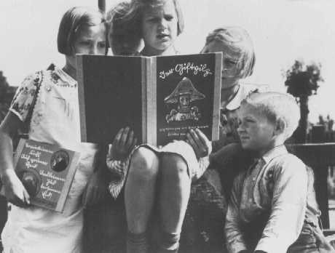
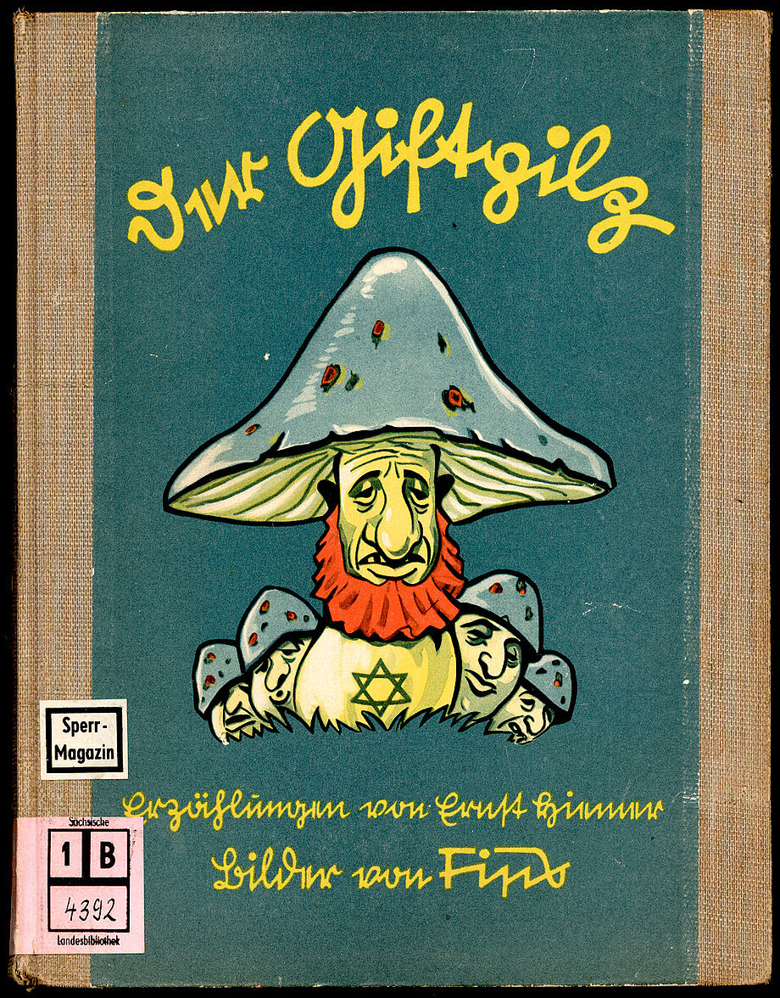
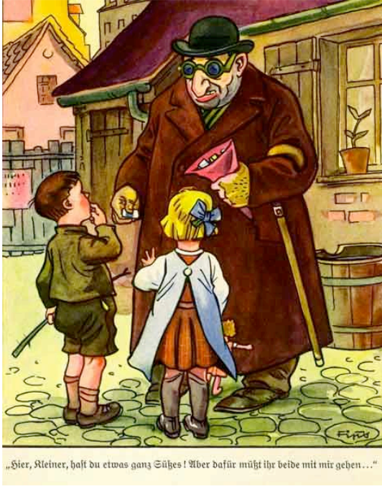
‘De giftige paddenstoel’
‘Hier kinderen, is wat snoep voor jullie. Maar dan moeten jullie wel met mij meekomen…’
Notes:
Der Giftpilz, van: https://www.nhvweb.net/vhs/socialstudies/mrkirbyhistory/files/2013/09/Der-Giftpilz.pdf
German children read an anti-jewish propaganda book titled “der Giftpilz”. (1938, Stadtarchiv Nürnberg)

Slide 2
Workshop Bedriegelijke Bladzijden
Jeugdliteratuur en progpaganda tijdens de Holocaust

Slide 3
Inhoud
Wat is jeugdliteratuur?
Literatuur als propaganda
Waarom de jongeren?

Slide 4

Wat is jeugdliteratuur?
Jeugdliteratuur = geschreven voor kinderen.
  Kinderboeken! → Dolfje Weerwolfje, Hoe overleef ik…
Doel: vermaken, onderwijzen en emotionele ontwikkeling ondersteunen.

Slide 5
Wat is jeugdliteratuur?
Jeugdliteratuur heeft altijd de volgende elementen:
  Schrijversdoel → Schrijver wil iets met je bereiken. (Lachen, huilen)
  Thema → Het onderwerp van het boek. (Liefde, haat, oorlog, enz.)
  Emoties → Helpt visualiseren, om het verhaal “voor je te zien.”

Slide 6
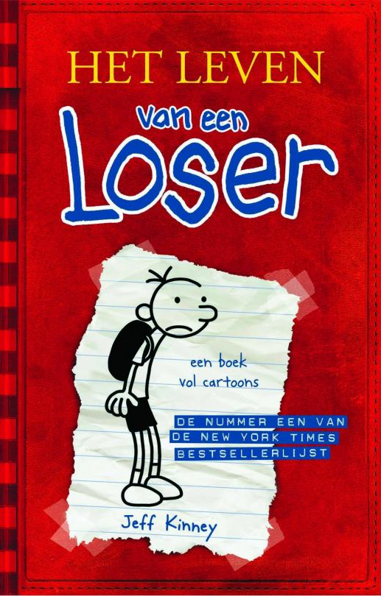
Wat is jeugdliteratuur?
Jeugdliteratuur is voor alle kinderen.
  Het zijn verhalen die “in hun wereld past”
  Kinderen kunnen zich makkelijk verplaatsen in het verhaal
Het is met makkelijk taal → kinderen kunnen het lezen.
De literatuur leert kinderen kennis en ontwikkelen empathie.

Slide 7
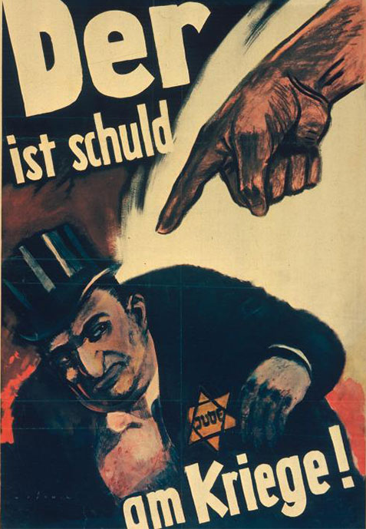
Jeugdliteratuur als propaganda
Propaganda = het materiaal waarin verzonnen informatie of één kant van het verhaal staat.
Indoctrinatie = Probeert met propaganda zoveel mogelijk mensen over te halen. Opdringen van de informatie en ideeën.
Notes:
Poster als voorbeeld: Joden krijgen de schuld van de verloren Eerste Wereldoorlog. Doel: Duitsers hiervan overtuigen.

Slide 8
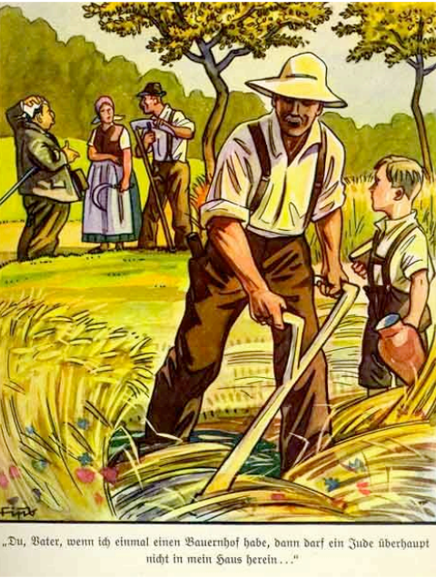
Jeugdliteratuur als propaganda
Prentenboekje ‘Der Giftpilz’
‘Hoe een Duitse arme boer van zijn huis en boerderij werd verwijderd:
“Vader, wanneer ik later mijn eigen boerderij heb, geen enkele jood zal mijn huis betreden.”
Wat zou hier het schrijversdoel zijn?
Wat leren jonge lezers van deze verhalen?
Notes:
Der Giftpilz: https://www.nhvweb.net/vhs/socialstudies/mrkirbyhistory/files/2013/09/Der-Giftpilz.pdf

Slide 9
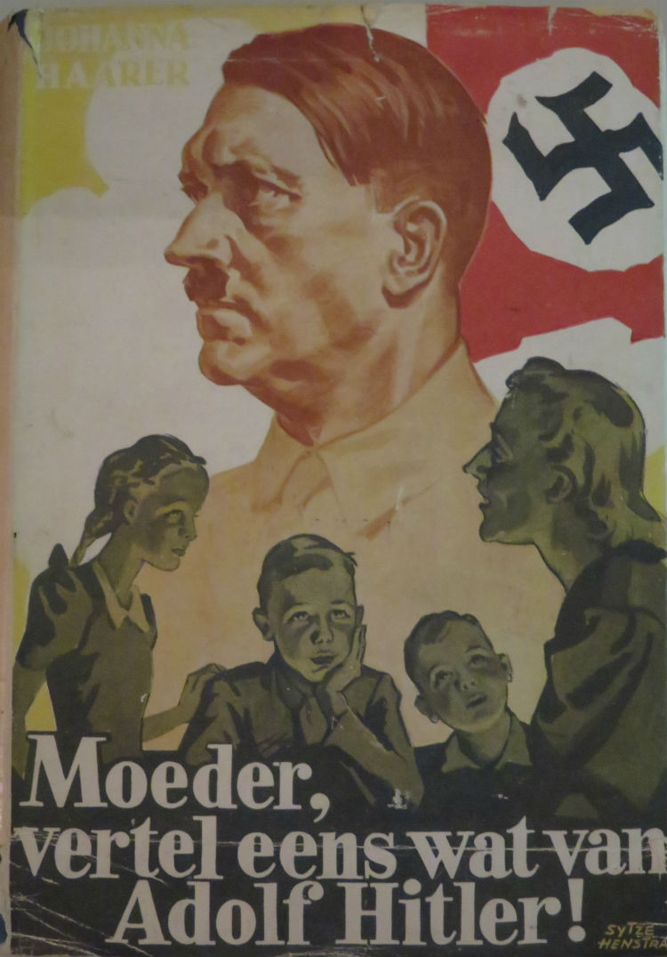
Jeugdliteratuur als propaganda
Kinderboek: heks / dier / monster is de slechterik.
De nazi’s probeerden van de joden de slechterik in het verhaal te maken.
  Kinderen leren ook dat soldaten helden waren!
Notes:
Voorleesboek voor kinderen: ‘Moeder, vertel eens wat over Adolf Hitler!’ Johanna Haarer, 1942

Slide 10
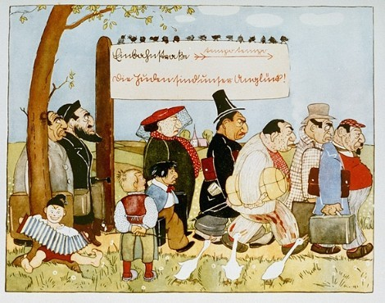
Jeugdliteratuur als propaganda
Prentenboek:
‘Vertrouw geen vos op groene weiden en geen jood op zijn eed!’
Notes:
Uit: ‘Trau keinem Fuchs auf grüner Heid und keinem Jud auf seinem Eid!‘ (Bauer, 1936)

Slide 11
Jeugdliteratuur als propaganda
De taal in de boeken is erg belangrijk!
Eufemismen:
Woorden die gebruikt worden om iets op een “lievere” of minder directe manier te zeggen.
  Ze worden vaak gebruikt om onderwerpen die gevoelig zijn, op een subtielere of vriendelijkere manier te zeggen.
Voorbeelden:
In plaats van ziek → niet helemaal lekker in je vel.
In plaats van moddervet → een zwaarlijvig persoon.

Slide 12
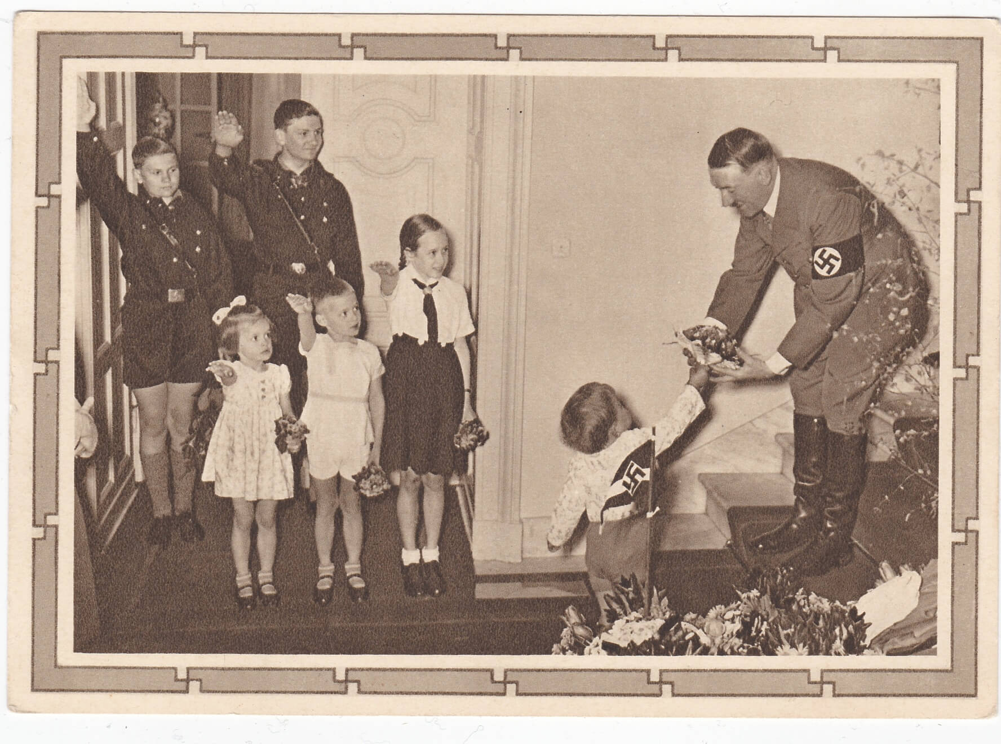
Waarom de jongeren?
Nazi’s focus op jongeren:
  Hitler: ‘Wie de jeugd aan zijn zijde heeft, bepaalt de toekomst’.
Want: de jeugd makkelijk te beïnvloeden.
  Denk maar aan social media tegenwoordig!
Notes:
Goutam, U. (2014). PEDAGOGICAL NAZI PROPAGANDA (1939-1945). In Proceedings of the Indian History Congress (pp. 1018–1026). https://www.jstor.org/stable/44158487?read-now=1#page_scan_tab_contents

Slide 13
Waarom de jongeren?
1937: Boy Scouts + andere jeugdgroepen verboden
Behalve: Hitler Jugend
  Enige optie → veel jeugd die aansloot
Rond 14 jaar → grootste gevoel groepsdruk bij jongeren
  Gevoel om ergens bij te horen.
  Jeugd die niet aansloot werd gepest.
Notes:
https://www.helderopvoeden.nl/opvoeden/vriendschappen-worden-superbelangrijk-tijdens-de-puberteit

Slide 14
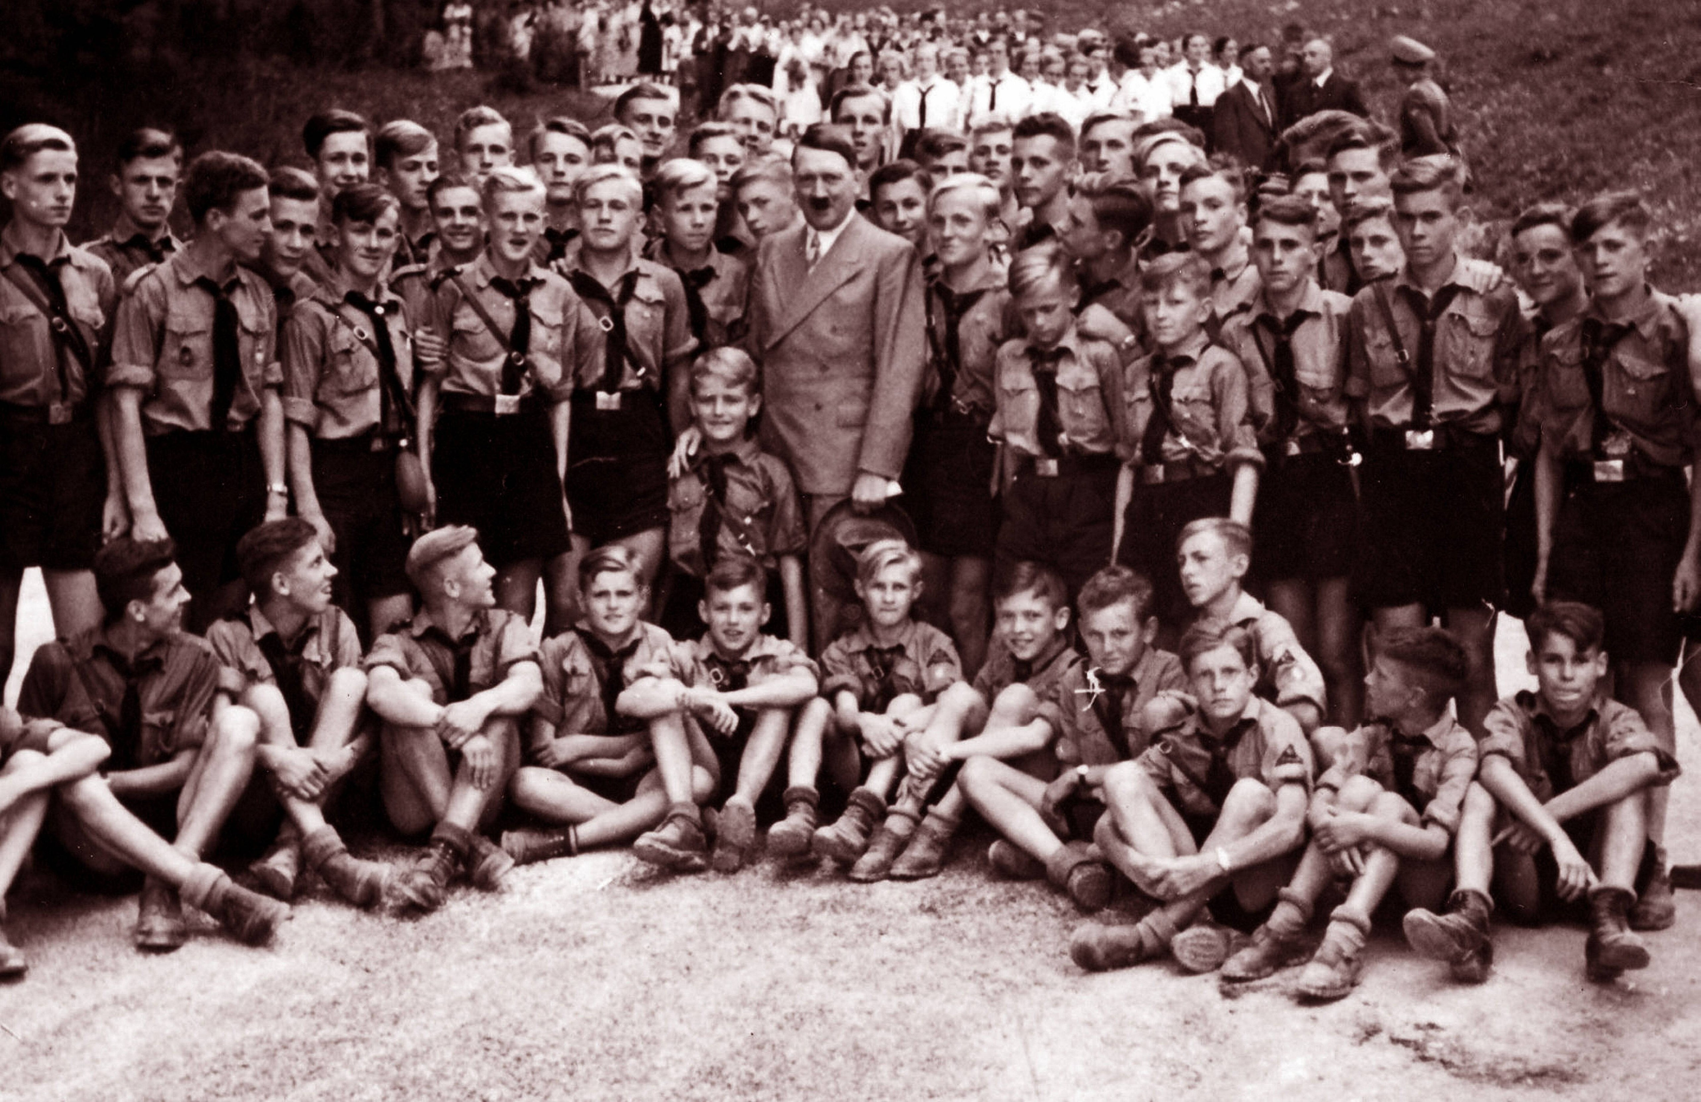
Notes:
Adolf Hitler, op de foto met een afdeling van de Hitlerjugend. Bron: United Archives International

Slide 15
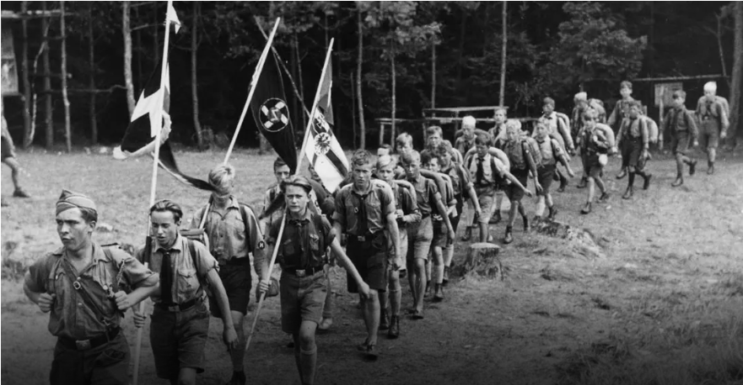
Notes:
De Hitler Jugend, Berlijn.

Slide 16
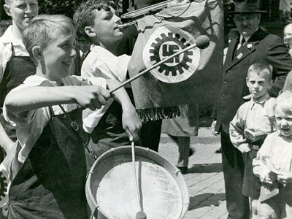

Waarom de jongeren?
Aanhangen van Adolf Hitler was belangrijk .
  Vieren van zijn verjaardag → nationale feestdag
Moesten trouw zweren aan Hitler.

Slide 17
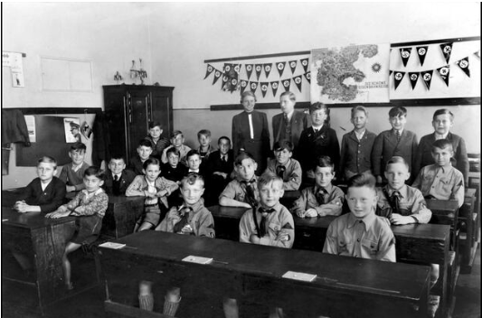
Waarom de jeugd?

Slide 18
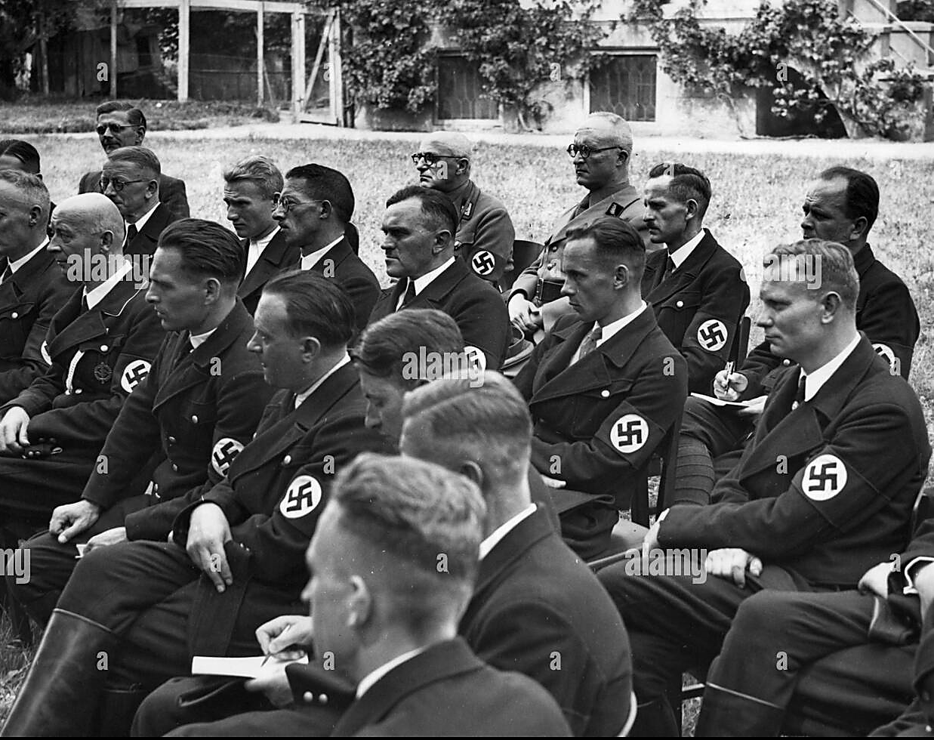
Waarom de jongeren?
Nazi’s schreven:
  Het curriculum
  De schoolboeken
Leraren moesten lid worden van de Nationalsozialistischer Lehrerbund (NSLB).
  Uiteindelijk 97% van de leraren lid
Meisjes werden opgeleid tot huisvrouw, jongens tot soldaten.
Verplicht in elk klaslokaal: een portret van Adolf Hitler.
Notes:
Achtergrond: Nationaalsocialistische lerarenbond. 1941.

Slide 19
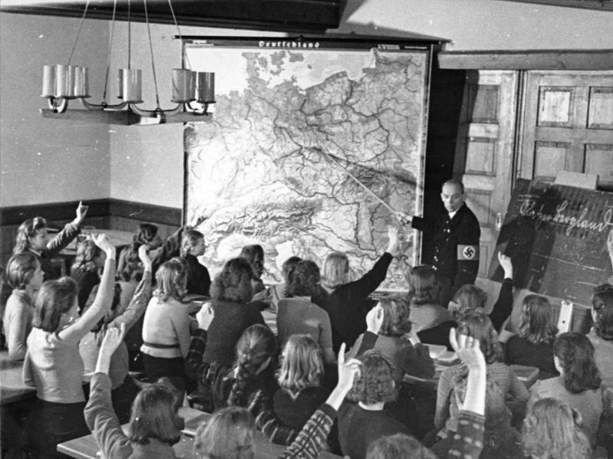
Notes:
KLV children from Berlin in during a geography lesson, October 1940. Bundesarchiv, 2021

Slide 20
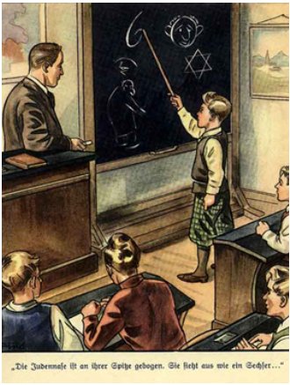
Kinderen vanaf vroege leeftijd geleerd:
  Adolf Hitler is een fantastische leider
  Joden zien er anders uit
  Joden zijn niet te vertrouwen
  Joden zijn minderwaardig
Dus: leren op school dat joden “anders” zijn.

Slide 21
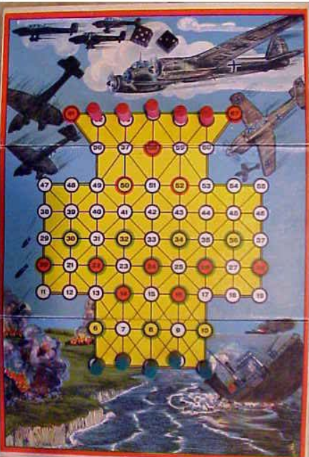
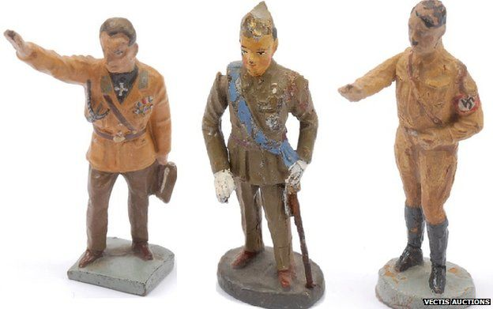
Dus: hoe ging dat?
Klaslokaal, Hitler Jugend en jeugdliteratuur ingezet voor maken van gehoorzame en “rasechte” Duitsers.
Kinderen op veel manieren geïndoctrineerd.
  Bijv. speelgoed en spellen, jeugdgroepen, boeken.
Jongeren gevoelig voor indoctrinatie
  Puberbrein beïnvloedbaar. Enorme groepsdruk.

Slide 22
Tijd voor zelfstandig werken!

